Slide 1
บทที่ 5 สารละลาย
ครูวิเชษฐ์ ละมัย
อ้างอิงเนื้อหาจาก สถาบันส่งเสริมการสอนวิทยาศาสตร์และเทคโนโลยี (สสวท.)

Slide 2
5.1 ความเข้มข้นของสารละลาย
สารละลายประกอบด้วยตัวละลายและตัวทำละลายในปริมาณที่แตกต่างกัน ซึ่งปริมาณของสารในสารละลายสามารถระบุในรูปของความเข้มข้น โดยความเข้มข้นหมายถึงปริมาณของสารต่อปริมาณของสารละลายหรือต่อปริมาณของตัวทำละลาย
ความเข้มข้นของสารละลายมีหลากหลาย ได้แก่ ร้อยละหรือส่วนในร้อยส่วน ส่วนในล้านส่วน ส่วนในพันล้านส่วน โมลาริตี โมแลลิตี และเศษส่วนโมล ซึ่งมีความหมายและวิธีการคำนวณ ดังต่อไปนี้

Slide 3
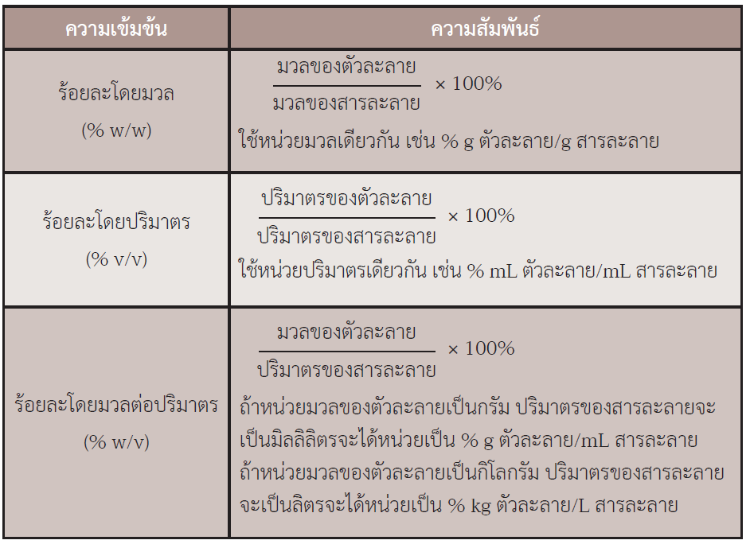
5.1 ความเข้มข้นของสารละลาย

Slide 4
5.1 ความเข้มข้นของสารละลาย
ส่วนในล้านส่วน (parts per million , ppm) และส่วนในพันล้านส่วน (parts per billion , ppb) เป็นการบอกปริมาณของตัวละลายต่อล้านส่วนและพันล้านส่วนของสารละลาย ตามลำดับ ในหน่วยมวลหรือหน่วยปริมาตรเดียวกัน ตามความสัมพันธ์ดังนี้
ส่วนในล้านส่วน (ppm) = × 10⁶
ส่วนในพันล้านส่วน (ppb) = × 10⁹
มวลหรือปริมาณของตัวละลาย
มวลหรือปริมาณของสารละลาย
มวลหรือปริมาณของตัวละลาย
มวลหรือปริมาณของสารละลาย

Slide 5
5.1 ความเข้มข้นของสารละลาย
ตัวอย่างเช่น สารละลายที่มีตัวละลายเข้มข้น 1 ppm หมายความว่า มีตัวละลาย 1 g ละลายอยู่ในสารละลาย 1 x 10⁶ g และเมื่อใช้ความรู้เรื่องแฟกเตอร์เปลี่ยนหน่วยจึงกล่าวได้ว่ามี ตัวละลาย 1 mg ละลายอยู่ในสารละลาย 1 kg หากกล่าวในหน่วยของปริมาตรจะกล่าวได้ว่ามี ตัวละลาย 1 L ละลายอยู่ในสารละลาย 1 x 10⁶ L หรือ มีตัวละลาย 1 μL ละลายอยู่ในสารละลาย 1 L
สารละลายเข้มข้น 1 ppb หมายถึง สารละลายที่มีตัวละลาย 1 g ละลายอยู่ในสารละลาย 1 × 10⁹ g หรือมีตัวละลาย 1 μg ละลายอยู่ในสารละลาย 1 kg ถ้าหน่วยเป็นปริมาตรจะกล่าวได้ว่ามีตัวละลาย 1 L ละลายอยู่ในสารละลาย 1 × 10⁹ L

Slide 6
5.1 ความเข้มข้นของสารละลาย
เนื่องจากหน่วยความเข้มข้น ppm และ ppb นิยมใช้ระบุความเข้มข้นของสารละลายที่เจือจางมาก ซึ่งมวลหรือปริมาตรของตัวละลาย มีค่าน้อยมากเมื่อเทียบกับมวลหรือปริมาตรของ ตัวทำละลาย ดังนั้นจึงอาจใช้มวลหรือปริมาตรของตัวทำละลายแทนมวลหรือปริมาตรของสารละลายได้
นอกจากนี้ สารละลายที่มีน้ำเป็นตัวทำาละลายถ้าถือว่าความหนาแน่นของน้ำเท่ากับ 1 g/mL มวลของน้ำจะเท่ากับปริมาตรของน้ำ ดังนั้นในบางกรณีจะพบว่า ใช้ปริมาตรของสารละลายแทนมวลของสารละลาย เช่น ความเข้มข้นของตะกั่ว (Pb) ในน้ำทิ้งเท่ากับ 1 ppm แสดงว่ามีตะกั่ว 1 mg ในน้ำทิ้ง 1 L ซึ่งแสดงความสัมพันธ์ได้ดังนี้
1 ppm = x × =
1 g Pb
1000 mg Pb
1000 g H₂O
1 mg Pb
1 × 10⁶ g H₂O
1 g Pb
1 L H₂O
1 L H₂O

Slide 7
5.1 ความเข้มข้นของสารละลาย
โมลาริตี (molarity, M) หมายถึง จำนวนโมลของตัวละลายที่ละลายในสารละลาย 1 ลิตร หรือ 1000 มิลลิลิตร จึงมีหน่วยเป็นโมลต่อลิตร หรือเรียกอีกอย่างหนึ่งว่า โมลาร์ (molar) ซึ่งมีสัญลักษณ์ M เช่น สารละลายกรดซัลฟิวริกเข้มข้น 1.0 M หมายความว่า สารละลาย 1 ลิตร มีกรดซัลฟิวริกละลายอยู่ 1 โมล เขียนความสัมพันธ์ของโมลาริตีได้ดังนี้
โมลาริตี (M) =
จำนวนโมลของตัวละลาย (mol)
ปริมาตรของสารละลาย (dm³ หรือ L)

Slide 8
5.1 ความเข้มข้นของสารละลาย
โมแลลิตี (molality, m) หมายถึง จำนวนโมลของตัวละลายที่ละลายในตัวทำละลาย 1 กิโลกรัม จึงมีหน่วยเป็นโมลต่อกิโลกรัม หรือเรียกอีกอย่างว่า โมแลล (molal) ซึ่งมีสัญลักษณ์ m เช่น สารละลายโซเดียมคาร์บอเนต 0.5 m หมายความว่า มีโซเดียมคาร์บอเนต 0.5 mol ละลายในน้ำ 1 kg เขียนความสัมพันธ์ของโมแลลิตีได้ดังนี้
โมแลลิตี (m) =
จำนวนโมลของตัวละลาย (mol)
มวลของตัวทำละลาย (kg)

Slide 9
5.1 ความเข้มข้นของสารละลาย
เศษส่วนโมล (mole fraction, X) เศษส่วนโมลของสารใดในสารละลายหมายถึงอัตราส่วนจำนวนโมลของสารนั้นกับจำนวนโมลรวมของสารทั้งหมดในสารละลาย เช่น สารละลายชนิดหนึ่งประกอบด้วยสาร A a โมล สาร B b โมล และสาร C c โมล เศษส่วนโมลของ A B และ C เป็นดังนี้
เศษส่วนโมลของ A (X_{A}) =
เศษส่วนโมลของ B (X_{B}) =
เศษส่วนโมลของ C (X_{C}) =
a
(a + b + c)
b
(a + b + c)
c
(a + b + c)

Slide 10
5.1 ความเข้มข้นของสารละลาย
ถ้านำเศษส่วนโมลของทุกสารในสารละลายมารวมกันจะได้ดังนี้
X_{A} + X_{B} + X_{C} = + + = 1
ถ้านำเศษส่วนโมลของแต่ละสารมาคูณด้วย 100 จะได้ความเข้มข้นของสารนั้นในหน่วยร้อยละโดยโมล (mole percent) ดังนี้
ร้อยละโดยโมลของ A = X_{A} × 100
ร้อยละโดยโมลของ B = X_{B} × 100
ร้อยละโดยโมลของ C = X_{C} × 100
a
b
c
(a + b + c)
(a + b + c)
(a + b + c)

Slide 11
5.2 การเตรียมสารละลาย
ในปฏิบัติการทางเคมีส่วนใหญ่ใช้สารในรูปของสารละลาย โดยเฉพาะในหน่วยโมลาร์ จึงจำเป็นต้องเตรียมสารละลายให้มีความเข้มข้นและปริมาตรตามที่ต้องการ การเตรียมสารละลายอาจทำได้โดย นำสารบริสุทธิ์ที่เป็นตัวละลายมาละลายในตัวทำละลายโดยตรง หรือนำสารละลาย ที่มีอยู่แล้วมาเติมตัวทำละลายเพื่อทำให้สารละลายเจือจางจนได้ความเข้มข้นและปริมาตรที่ต้องการ ซึ่งมีวิธีการเตรียม ดังนี้

Slide 12
การเตรียมสารละลายจากสารบริสุทธิ์
การเตรียมสารละลายจากสารบริสุทธิ์ ประกอบด้วยขั้นตอนหลัก คือ การคำนวณปริมาณ ของตัวละลาย การชั่งตัวละลาย การละลายในตัวทำละลาย และการปรับปริมาตรของสารละลาย ให้ได้ตามต้องการในขวดกำหนดปริมาตร เช่น ถ้าต้องการเตรียมสารละลายโซเดียมคลอไรด์ (NaCl) เข้มข้น 0.020 โมลต่อลิตร ปริมาตร 250 มิลลิลิตร จากโซเดียมคลอไรด์บริสุทธิ์ซึ่งมีมวลต่อโมล เท่ากับ 58.44 กรัมต่อโมล โดยเริ่มต้นจากการคำนวณมวลของโซเดียมคลอไรด์ที่จะใช้ ดังนี้
มวลของ NaCl = x 250 mL sol^{n} x
= 0.29 g NaCl
0.020 mol NaCl
58.44 g NaCl
1000 mL sol^{n}
1 mol NaCl

Slide 13
การเตรียมสารละลายจากสารบริสุทธิ์
สังเกตว่าในการคำนวณสามารถใช้ 1000 mL แทน 1 L เพื่อลดขั้นตอนการเปลี่ยนหน่วยปริมาตรได้
จากการคำนวณแสดงว่าต้องใช้โซเดียมคลอไรด์ 0.29 กรัม การเตรียมสารละลาย ทำได้โดยชั่งโซเดียมคลอไรด์ 0.29 กรัม นำมาละลายด้วยน้ำกลั่นแล้วใส่ลงในขวดกำหนดปริมาตร ขนาด 250 มิลลิลิตร จากนั้นเติมน้ำกลั่นจนสารละลายมีปริมาตร 250 มิลลิลิตร

Slide 14
การเตรียมสารละลายเจือจางจากสารละลายเข้มข้น
การเตรียมสารละลายเจือจางจากสารละลายเข้มข้น ประกอบด้วยขั้นตอนหลัก คือ การคำนวณจำนวนโมลของตัวละลายในสารละลายที่ต้องการเตรียม คำนวณปริมาตรสารละลายเข้มข้นที่จะใช้ ปิเปตต์สารละลายเข้มข้นตามปริมาตรที่คำนวณได้ใส่ลงในขวดกำหนดปริมาตร และการปรับปริมาตรของสารละลายให้ได้ตามต้องการในขวดกำหนดปริมาตร เช่น ถ้าต้องการเตรียมสารละลาย โซเดียมคลอไรด์เข้มข้น 0.010 โมลต่อลิตร ปริมาตร 100 มิลลิลิตร จากสารละลายโซเดียมคลอไรด์เข้มข้น 0.020 โมลต่อลิตร ที่เตรียมไว้แล้วข้างต้น

Slide 15
การเตรียมสารละลายเจือจางจากสารละลายเข้มข้น
สามารถทำได้โดยการเจือจางสารละลายดังกล่าว โดยเริ่มต้นจากการคำนวณจำนวนโมล ของโซเดียมคลอไรด์ที่ต้องการเตรียม ดังนี้
โมลของ NaCl = x 100 mL sol^{n}
= 0.0010 mol NaCl
ดังนั้น สารละลายที่ต้องการเตรียมมีโซเดียมคลอไรด์ 0.0010 โมล
0.010 mol NaCl
1000 mL sol^{n}

Slide 16
การเตรียมสารละลายเจือจางจากสารละลายเข้มข้น
คำนวณปริมาตรของสารละลายโซเดียมคลอไรด์เข้มข้น 0.020 โมลต่อลิตร ที่มีจำนวนโมลเท่ากับ 0.0010 โมล ดังนี้
ปริมาตรของสารละลาย = 0.0010 mol NaCl x
= 50 mL sol^{n}
1000 mL sol^{n}
0.020 mol NaCl

Slide 17
การเตรียมสารละลายเจือจางจากสารละลายเข้มข้น
เมื่อทราบปริมาตรของสารละลายเข้มข้นที่ต้องนำมาเจือจางแล้ว การเจือจางสามารถทำได้ โดยการปิเปตต์สารละลายดังกล่าวตามปริมาตรที่คำนวณได้ลงในขวดกำหนดปริมาตรขนาด 100 มิลลิลิตร แล้วนำมาเติมน้ำกลั่นซึ่งเป็นตัวทำละลาย จนสารละลายมีปริมาตรเป็น 100 มิลลิลิตร
การเตรียมสารละลายให้มีความเข้มข้นที่แม่น จำเป็นต้องใช้เครื่องมือและอุปกรณ์ที่มีความละเอียดสูง เช่น เครื่องชั่งที่มีความละเอียดสูง ขวดกำหนดปริมาตร ปิเปตต์ ซึ่งผู้เตรียมสารละลายควรมีทักษะในการใช้อุปกรณ์เหล่านี้อย่างถูกต้อง และนักเรียนจะได้ฝึกฝนทักษะดังกล่าวจากกิจกรรม ต่อไปนี้

Slide 18
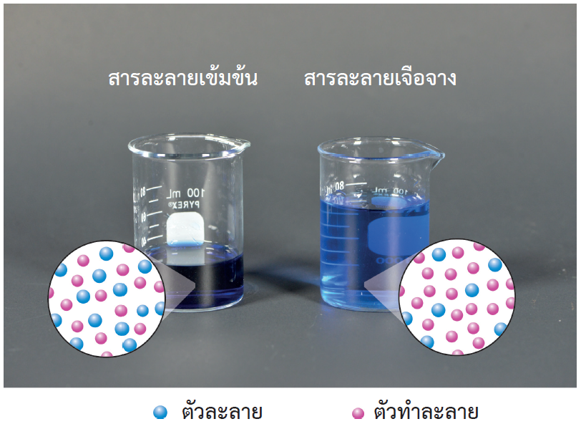
5.2 การเตรียมสารละลาย
การเตรียมสารละลายโดยทำให้เจือจางเป็น
การทำให้ความเข้มข้นของสารละลายลดลง
เพราะว่าในสารละลายมีจำนวนโมลตัวละลาย
คงที่ แต่มีการเติมตัวทำละลายลงไปเพื่อทำให้
ปริมาตรของสารละลายเพิ่มขึ้น ดังรูป
โมเลกุลของตัวละลายและตัวทำละลาย
ในสารละลายเข้มข้นและเจือจาง

Slide 19
5.2 การเตรียมสารละลาย
จากที่ทราบแล้วว่าจำนวนโมลของตัวละลายก่อนและหลังการทำให้เจือจางมีค่าเท่ากัน ความสัมพันธ์ระหว่างความเข้มข้นและปริมาตรของสารละลายก่อนและหลังการทำให้เจือจางเป็นอย่างไร พิจารณาได้ดังนี้
ความสัมพันธ์ของความเข้มข้นในหน่วยของโมลาริตี เป็นดังนี้
โมลาริตี (M) =
กำหนดให้ M เป็นความเข้มข้นของสารละลาย (mol/L)
V เป็นปริมาตรของสารละลาย (L)
n เป็นจำนวนโมลของตัวละลาย (mol)
จำนวนโมลของตัวละลาย (mol)
ปริมาตรของสารละลาย (L)

Slide 20
ความเข้มข้นของสารละลาย
จำนวนโมลของตัวละลาย (mol) = โมลาริตี (mol/L) × ปริมาตรของสารละลาย (L) n = MV
ถ้าให้ M₁ เป็นความเข้มข้นของสารละลายก่อนทำให้เจือจาง (mol/L)
M₂ เป็นความเข้มข้นของสารละลายหลังทำให้เจือจาง (mol/L)
V₁ เป็นปริมาตรของสารละลายก่อนทำให้เจือจาง (L)
V₂ เป็นปริมาตรของสารละลายหลังทำให้เจือจาง (L)

Slide 21
ความเข้มข้นของสารละลาย
เนื่องจากจำนวนโมลของตัวละลายก่อนและหลังการทำให้เจือจางมีค่าเท่ากัน ดังนั้น
M₁V₁ = M₂V₂
ความสัมพันธ์ระหว่างความเข้มข้นกับปริมาตรนี้สามารถนำไปใช้คำนวณปริมาตรและความเข้มข้นของสารละลายเดิมหรือของสารละลายที่เตรียมได้ โดย M₁ กับ M₂ จะต้องเป็นหน่วยความเข้มข้นเดียวกันและ V₁ กับ V₂ จะต้องเป็นหน่วยปริมาตรเดียวกัน

Slide 22
ความเข้มข้นของสารละลาย
ตัวอย่าง
ต้องใช้สารละลายโพแทสเซียมเปอร์แมงกาเนตเข้มข้น 0.020 โมลต่อลิตร ปริมาตรเท่าใด ในการเตรียมสารละลายโพแทสเซียมเปอร์แมงกาเนตเข้มข้น 0.010 โมลต่อลิตร ปริมาตร 100 มิลลิลิตร
วิธีทำ
กำหนดให้ M₁ = 0.020 mol/L V₁ = ? mL
M₂ = 0.010 mol/L V₂ = 100 mL

Slide 23
ความเข้มข้นของสารละลาย
แทนค่าลงในความสัมพันธ์ M₁V₁ = M₂V₂
(0.020 mol/L) (V₁ ) = (0.010 mol/L) (100 mL)
V₁ =
= 50 mL
ดังนั้น ต้องใช้สารละลายโพแทสเซียมเปอร์แมงกาเนตเข้มข้น 0.020 โมลต่อลิตรปริมาตร 50 มิลลิลิตร
จะสังเกตได้ว่า ผลการคำนวณปริมาตรของสารละลายโพแทสเซียมเปอร์แมงกาเนตเข้มข้น 0.020 โมลต่อลิตร ที่ต้องใช้มีค่าเท่ากับการคำนวณผ่านจำนวนโมลของตัวละลายแล้วคำนวณปริมาตรสารละลายเข้มข้นที่จะใช้ ดังที่ได้กล่าวมาแล้วข้างต้น
(0.010 mol/L) (100 mL)
(0.020 mol/L)

Slide 24
ความเข้มข้นของสารละลาย
ตัวอย่าง
ใช้สารละลายกรดซัลฟิวริกเข้มข้น 3.0 โมลาร์ ปริมาตร 15 มิลลิลิตร ในการเตรียมสารละลายกรดซัลฟิวริกเจือจางที่มีปริมาตร 450 มิลลิลิตร สารละลายกรดซัลฟิวริกเจือจางที่เตรียมได้มีความเข้มข้นกี่โมลาร์
วิธีทำ
กำหนดให้ M₁ = 3.0 mol/L V₁ = 15 mL
M₂ = ? mol/L V₂ = 450 mL

Slide 25
ความเข้มข้นของสารละลาย
แทนค่าลงในความสัมพันธ์ M₁V₁ = M₂V₂
(3.0 mol/L) (15 mL) = (M₂) (450 mL)
M₂ =
= 0.10 mol/L
ดังนั้น สารละลายกรดซัลฟิวริกเจือจางที่เตรียมได้มีความเข้มข้น 0.10 โมลาร์
(3.0 mol/L) (15 mL )
(450 mL)

Slide 26
5.3 สมบัติบางประการของสารละลาย
สารละลายเป็นสารผสมเนื้อเดียว ประกอบด้วยสารบริสุทธิ์ตั้งแต่ 2 ชนิดขึ้นไป สมบัติ บางประการของสารละลาย เช่น จุดเดือด จุดหลอมเหลว จะเหมือนหรือแตกต่างจากสมบัติของสารบริสุทธิ์ที่เป็นตัวละลายของสารละลายนั้นอย่างไร สามารถศึกษาได้จากกิจกรรมต่อไปนี้

Slide 27
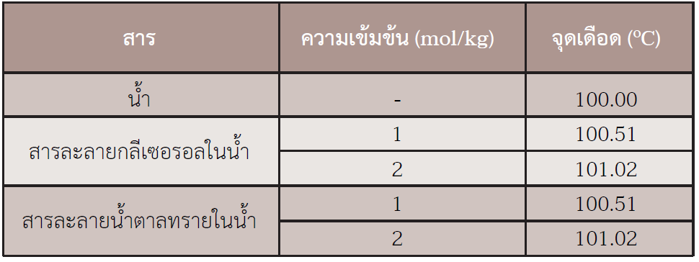
5.3 สมบัติบางประการของสารละลาย
สารละลายที่มีตัวทำละลายชนิดเดียวกัน แต่มีความเข้มข้นต่างกัน จะมีจุดเดือดต่างกันหรือไม่ พิจารณาข้อมูลจุดเดือดของสารบริสุทธิ์และสารละลายบางชนิดในตาราง
ตาราง ความเข้มข้นและจุดเดือดของสารบางชนิด

Slide 28
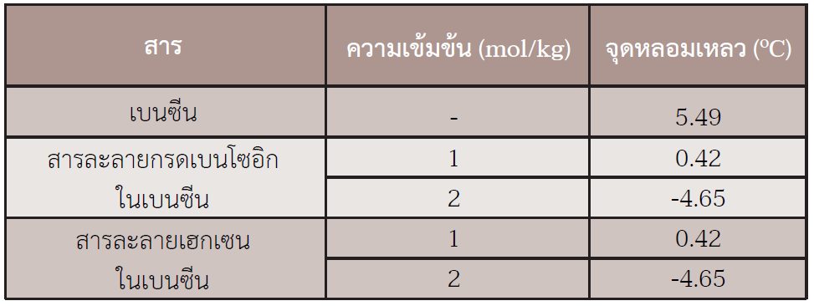
5.3 สมบัติบางประการของสารละลาย
สารละลายที่มีตัวทำละลายชนิดเดียวกัน แต่มีความเข้มข้นต่างกัน จะมีจุดหลอมเหลวต่างกันหรือไม่ พิจารณาข้อมูลจุดหลอมเหลวของสารบริสุทธิ์และสารละลายบางชนิดในตาราง
ตาราง ความเข้มข้นและจุดหลอมเหลวของสารบางชนิด

Slide 29
5.3 สมบัติบางประการของสารละลาย
ผลต่างระหว่างจุดเดือดของสารละลายที่มีความเข้มข้น 1 โมแลลหรือ 1 โมลต่อกิโลกรัม กับจุดเดือดของตัวทำละลายบริสุทธิ์มีค่าคงที่ เรียกว่า ค่าคงที่ของการเพิ่มขึ้นของจุดเดือด (K_{b}) เนื่องจากจุดเดือดปกติของของเหลวคืออุณหภูมิที่ความดันไอของของเหลวมีค่าเท่ากับความดันบรรยากาศ การเติมตัวละลายที่ระเหยยากลงไปจะทำให้ความดันไอของของเหลวลดลง จุดเดือดของสารละลายจึงสูงกว่าจุดเดือดของตัวทำละลายบริสุทธิ์
ผลต่างระหว่างจุดหลอมเหลวของสารละลายที่มีความเข้มข้น 1 โมแลลหรือ 1 โมลต่อกิโลกรัม กับจุดหลอมเหลวของตัวทำละลายบริสุทธิ์มีค่าคงที่ เรียกว่า ค่าคงที่ของการลดของ จุดเยือกแข็ง (K_{f})

Slide 30
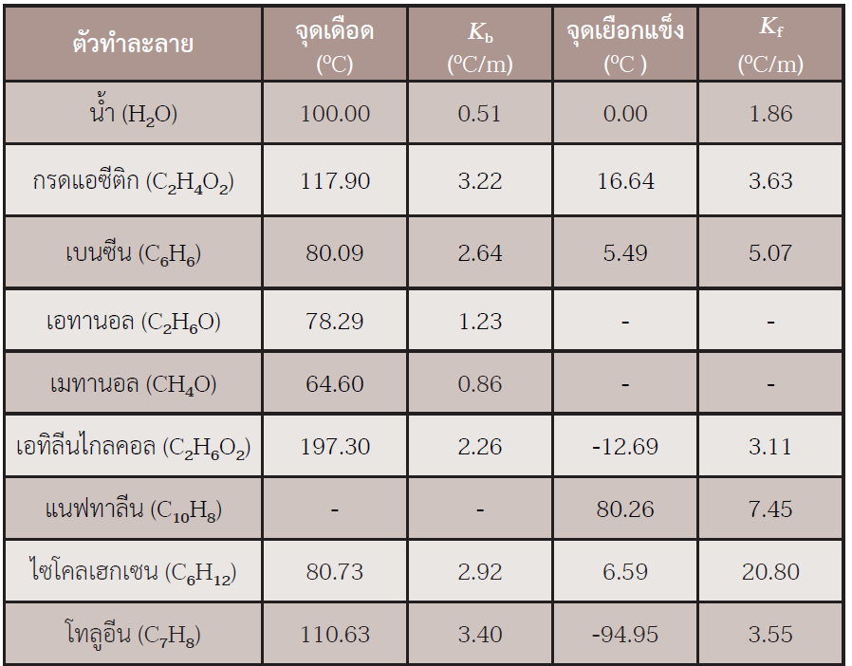
ตาราง จุดเดือด จุดเยือกแข็ง K_{b} และ K_{f} ของตัวทำละลายบางชนิด
(ค่า K_{b} และ K_{f} มีหน่วยเป็น ºC/m หรือ ºC/mol/kg หรือเขียนเป็น ºC⋅kg/mol เมื่อ m = molal)

Slide 31
5.3 สมบัติบางประการของสารละลาย
สำหรับสารละลายที่ตัวละลายเป็นสารที่ระเหยยากและไม่แตกตัวเป็นไอออน สามารถหาจุดเดือดหรือจุดหลอมเหลวของสารละลายได้โดยใช้ค่า K_{b} หรือ K_{f} ตามลำดับ โดยพิจารณาได้ดังนี้
จากข้อมูลในตาราง K_{b} ของกรดแอซีติกเท่ากับ 3.22 องศาเซลเซียสต่อโมแลล (ºC/m) หมายความว่า สารละลายที่มีกรดแอซีติกเป็นตัวทำละลายเข้มข้น 1 โมแลล จะเดือดที่อุณหภูมิ สูงกว่าจุดเดือดของกรดแอซีติก 3.22 องศาเซลเซียส นั่นคือจุดเดือดของสารละลายนี้ มีค่าเท่ากับ 121.12 องศาเซลเซียส และถ้าสารละลายมีความเข้มข้นมากขึ้น จุดเดือดของสารละลายก็จะยิ่งสูงขึ้น

Slide 32
5.3 สมบัติบางประการของสารละลาย
การเพิ่มขึ้นของจุดเดือดแปรผันตรงกับความเข้มข้นเป็นโมแลลของสารละลาย ซึ่งเขียนความสัมพันธ์ได้ดังนี้
ΔT_{b} ∝ m
ΔT_{b} = K_{b}m
เมื่อ
ΔT_{b} = ผลต่างระหว่างจุดเดือดของสารละลายกับจุดเดือดของตัวทำละลายบริสุทธิ์
m = ความเข้มข้นของสารละลายเป็นโมแลลหรือโมลต่อกิโลกรัม
K_{b} = ค่าคงที่ของการเพิ่มขึ้นของจุดเดือด

Slide 33
5.3 สมบัติบางประการของสารละลาย
ในทำนองเดียวกันค่า K_{f} ของกรดแอซีติกเท่ากับ 3.63 องศาเซลเซียสต่อโมแลล (ºC/m) หมายความว่า สารละลายที่มีกรดแอซีติกเป็นตัวทำละลายเข้มข้น 1 โมแลล จะเยือกแข็งที่อุณหภูมิต่ำกว่าจุดเยือกแข็งของกรดแอซีติก 3.63 องศาเซลเซียส นั่นคือ จุดเยือกแข็งของสารละลายนี้มีค่า เท่ากับ 13.01 องศาเซลเซียส และถ้าสารละลายมีความเข้มข้นมากขึ้น จุดเยือกแข็งก็จะยิ่งลดต่ำลง

Slide 34
5.3 สมบัติบางประการของสารละลาย
การลดลงของจุดเยือกแข็งแปรผันตรงกับความเข้มข้นเป็นโมแลลของสารละลาย ซึ่งเขียนความสัมพันธ์ได้ดังนี้
ΔT_{f} ∝ m
ΔT_{f} = K_{f}m
เมื่อ
ΔT_{f} = ผลต่างระหว่างจุดเยือกแข็งของตัวทำละลายบริสุทธิ์กับจุดเยือกแข็งของสารละลาย
m = ความเข้มข้นของสารละลายเป็นโมแลลหรือโมลต่อกิโลกรัม
K_{f} = ค่าคงที่ของการลดของจุดเยือกแข็ง

Slide 35
5.3 สมบัติบางประการของสารละลาย
ตัวอย่าง 15
คำนวณจุดเดือดและจุดเยือกแข็งของสารละลายกลูโคสเข้มข้น 2.00 โมแลล
วิธีทำ
น้ำมีค่า K_{b} = 0.51 ºC/m และ K_{f} = 1.86 ºC/m
การหาจุดเดือด
ΔT_{b} = K_{b}m
= 0.51 ºC/m × 2.00 m = 1.0 ºC
จุดเดือดของน้ำบริสุทธิ์ = 100.00 ºC
ดังนั้น จุดเดือดของสารละลาย = 100.00 ºC + 1.0 ºC = 101.0 ºC

Slide 36
5.3 สมบัติบางประการของสารละลาย
การหาจุดเยือกแข็ง
ΔT_{f} = K_{f}m
= 1.86 ºC/m × 2.00 m = 3.72 ºC
จุดเยือกแข็งของน้ำบริสุทธิ์ = 0.00 ºC
ดังนั้น จุดเยือกแข็งของสารละลาย = 0.00 ºC – 3.72 ºC = -3.72 ºC

